Slide 1
분산시스템과 클라우드 컴퓨팅
20163010 조범진

Slide 2
목차
클라우드
컴퓨팅
동향 및 전망
Big Data Analytics of Public Sectors on Amazon Web Service (AWS)
Deep Learning based violent protest detection system

Slide 3
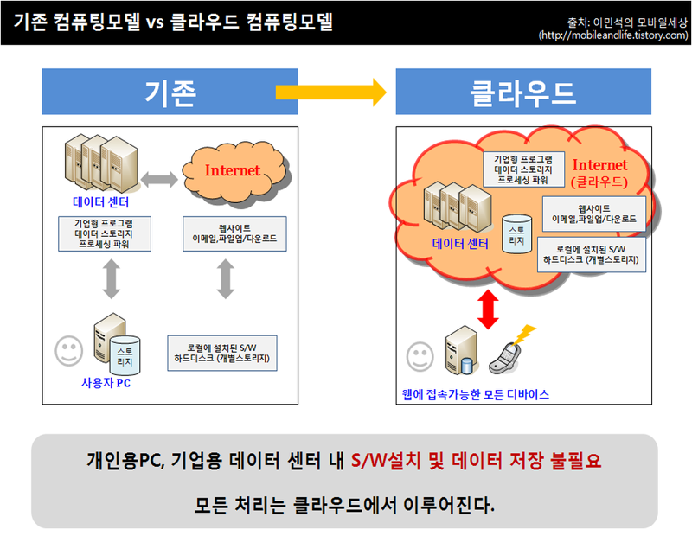
클라우드 컴퓨팅 동향 및 전망
1. 서론

Slide 4
클라우드 컴퓨팅 동향 및 전망
2. 클라우드 컴퓨팅
서비스 배치에 따른 분류
공용
클라우드
사설
클라우드
절충형
클라우드
인프라 스트럭처 모델에 따른 분류
Baas
(Backend as a Service)
Iaas
(Infrastructure as a Service)
Pass
(Platform as a Service)
Sass
(Software as a Service)

Slide 5
클라우드 컴퓨팅 동향 및 전망
3. 국내외 동향 및 미래전망
동향
1. 국외동향 : 아마존, 세일즈포스닷컴, 구글, 마이크로소프트
2. 국내동향 : 주로 Saas 시스템을 이용한 서비스를 지향
각 업체의 고유의 장점인 부분을 강화하고 다른 기업과의 자연스러운 연계를 통하여 서로의 고객에게 만족하는 서비스를 제공할 것이다.
필요한 만큼 사용하고 사용한 만큼비용을 지불할 수 있는 구조가 될 것 이다.
미래전망

Slide 6
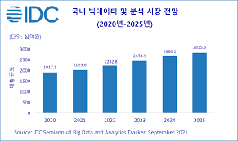
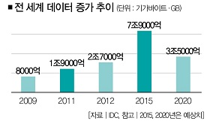
Big Data Analytics of Public Sectors on Amazon Web Service (AWS)
1. 서론

Slide 7
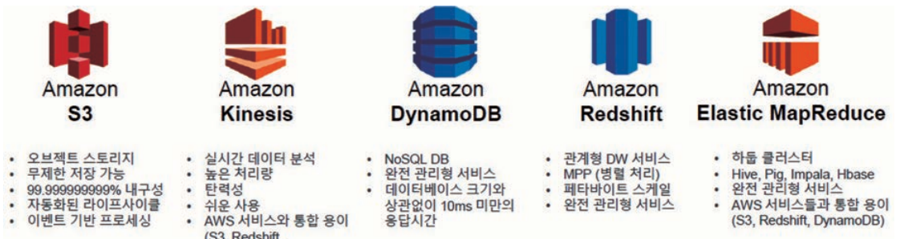
Big Data Analytics of Public Sectors on Amazon Web Service (AWS)
2. AWS 제공 솔루션

Slide 8
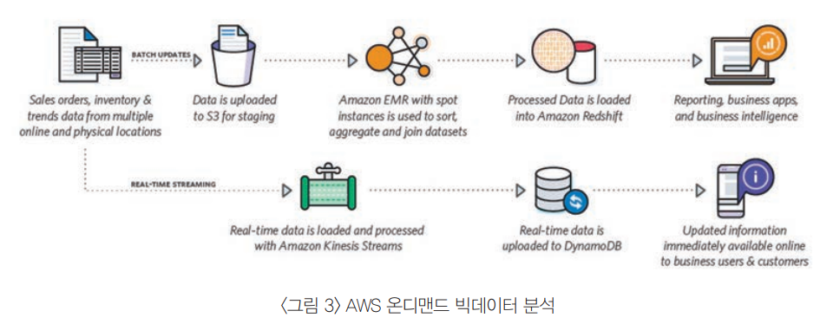
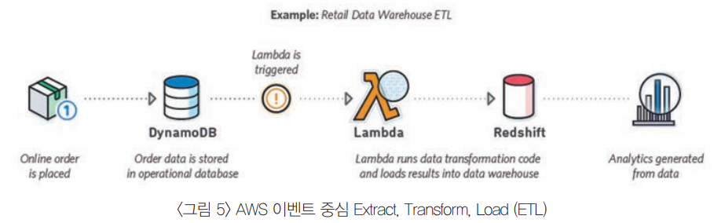
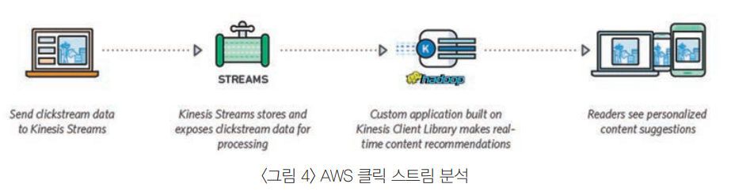
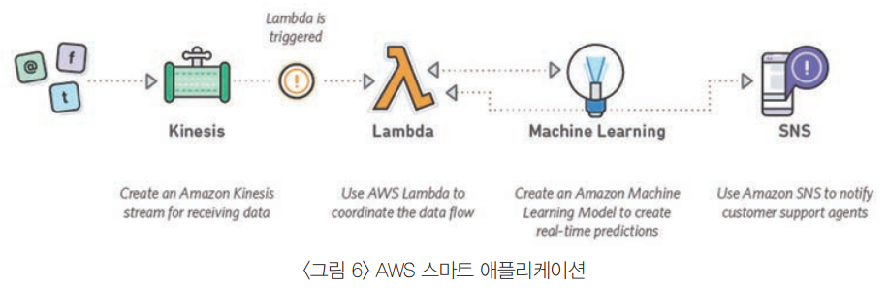
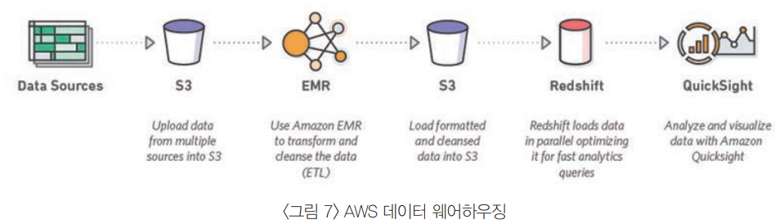
Big Data Analytics of Public Sectors on Amazon Web Service (AWS)
3. 어플리케이션 구축사례

Slide 9
Big Data Analytics of Public Sectors on Amazon Web Service (AWS)
4. AWS 활용 사례
Enel 사례 : AWS를 사용한 결과 컴퓨팅 비용 21%, 스토리지 비용 60%를 절감하고 프로비저닝시간을 4주에서 2일로 단축하여 비즈니스 프로세스를 혁신할 수 있었다.
Essent 사례 : AWS를 사용한 결과 10초마다 200,000개의 메시지 비율로 전송하여 데이터 분석에 활용되었다.
<그 외 사례 >
도쿄전력 사례, Ivy Tech 사례, National Rail Enquiries 사례

Slide 10
Big Data Analytics of Public Sectors on Amazon Web Service (AWS)
5. 결론
빅데이터의 중요성에 따라 주요정보를 실시간으로 처리하여
의미를 제시할 수 있는 AWS 빅데이터 어플리케이션의
활용성이 점진적으로 증가하고 있다.
국내 공공 기관의 데이터 속성과 컴퓨팅 시스템의
특성 및 사용목적에 따라 최적의 모델을 조합하여
‘대국민 서비스’와 ‘산업 활성화’를 추구하는
경쟁력 있는 솔루션 구축이 필요 하다.

Slide 11
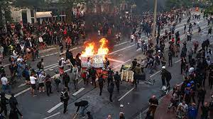
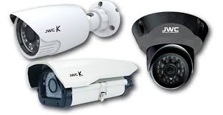
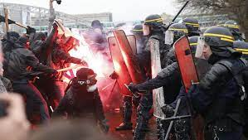
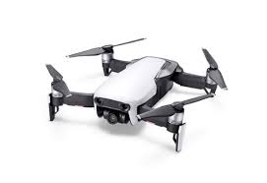
Deep Learning based violent protest detection system
1. 서론
탐지시스템
폭력시위

Slide 12

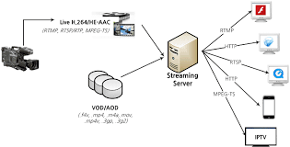


Deep Learning based violent protest detection system
2. 시스템

Slide 13
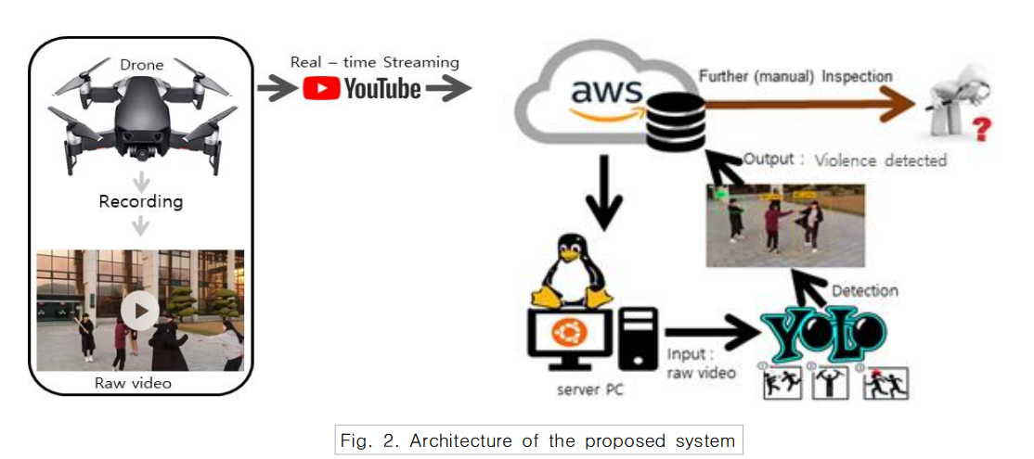
Deep Learning based violent protest detection system
3. 시스템 아키텍쳐

Slide 14


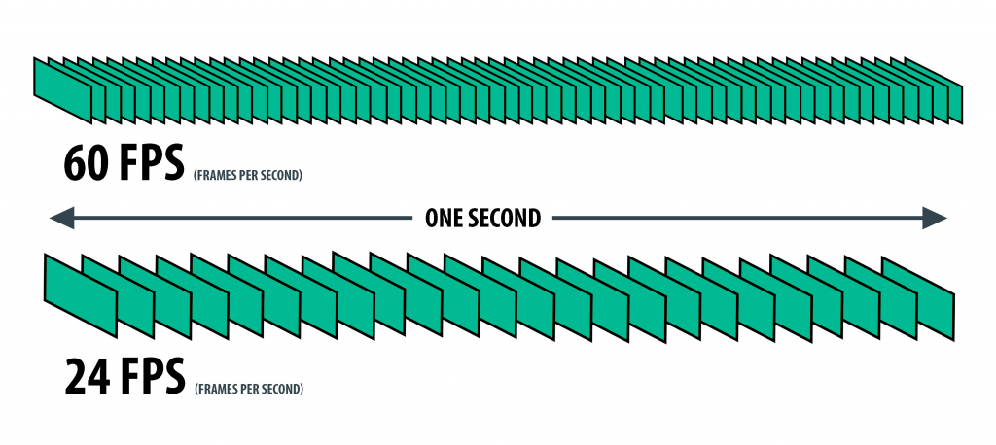

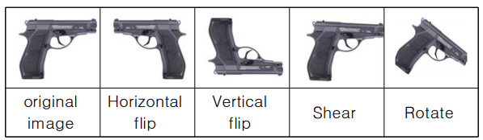

Deep Learning based violent protest detection system
4. 데이터 트레이닝
DATA

Slide 15
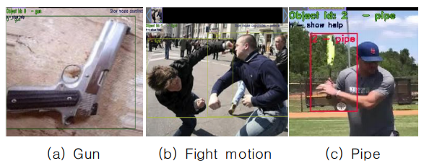

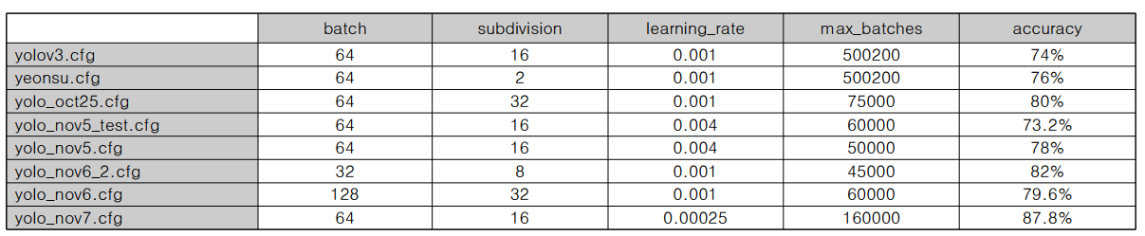
Deep Learning based violent protest detection system
5. 학습 및 결과
데이터 학습의 클래스(Gun, Pipe, Fight_motion)
Training set & Test set 분류

Slide 16
Deep Learning based violent protest detection system
6. 보완
Fight_motion 클래스에서의 정확도를 높이는 것이다.
동영상 데이터 를 수집하고 동영상 데이터를 기반으로 행동 탐지 모델을 만들어 정확도를 높이는 것이다. (ex. 동영상 타임스탭으로 나누어 CNN과 LSTM을 함께사용)
폭력시위 탐지가 된 동영상에서 폭력이 탐지되는 부분의 캡처를 자동화 할 것이다.

